Slide 1


DIGITÁLNÍ UČEBNÍ MATERIÁL
Číslo projektu | CZ.1.07/1.5.00/34.0969
Název školy | Gymnázium Česká a Olympijských nadějí, České Budějovice, Česká 64
Název materiálu | VY_32_INOVACE_IVT_1_KOT_10_CHLAZENI
Autor | Mgr. Miroslav Kotlas
Tematický okruh | Hardware
Ročník | 1. ročník
Datum tvorby | 6.10.2012
Anotace | Seznámení studentů s typy chlazení využívaných ke chlazení komponent PC
Metodický pokyn | Např.: prezentace je určena jako výklad do hodiny i jako materiál k samostudiu Možnosti využití: promítání, samostudium
Pokud není uvedeno jinak, použitý materiál je z vlastních zdrojů autora

Slide 2
Chlazení
Hardware

Slide 3
Obsah
Funkce
Typy chlazení
Přirozené
Pasivní
Heatpipes
Aktivní
Kombinované
Vodní chlazení
Kapalina s teplotou pod 0°C
Počítač jako akvárko
Zdroje

Slide 4
Funkce
Komponenty se při práci zahřívají ⇒ nutnost odvézt z vnitřku počítače ztrátové teplo
Největší zdroje tepla
  Procesor (při přepínání tranzistorů během početních operací)
  Grafická karta (napájecí obvody, GPU...)
  Základní deska (napájecí obvody, čipset...)
  Pevný disk (elektromotor)
  Zdroj (transformátor, tranzistor...)
  Operační paměť
  Přídavné karty

Slide 5
Typy chlazení
Přirozené
Pasivní
  Klasické
  Heatpipes
Aktivní
Kombinované chlazení
Alternativní způsoby chlazení
  Vodní
  Kapalina s teplotou pod 0°C
  Počítač jako akvárko

Slide 6
Přirozené
Se používá u nenáročných součástí počítače, kdy není použito žádného chladiče.
Např. u pamětí, řadičů, čipů základní desky aj.
Jde o pouhý odvod ohřátého vzduchu z vnitřku počítače

Slide 7
Pasivní
Pasivní chladič je kovová nepohyblivá součástka s navařenými kovovými žebry
Žebra slouží k zajištění co největší plochy pro lepší předávání tepla okolnímu vzduchu
Nejčastěji je základna z mědi a žebra z hliníku (materiál s dobrými teplovodivými vlastnostmi)
Používá se pro chlazení chipsetů, výkonnějších pamětí aj.
Teplovodivá pasta se používá pro odstranění vzduchové mezery mezi čipem a chladičem a tím zlepšuje přenos tepla do chladiče

Slide 8
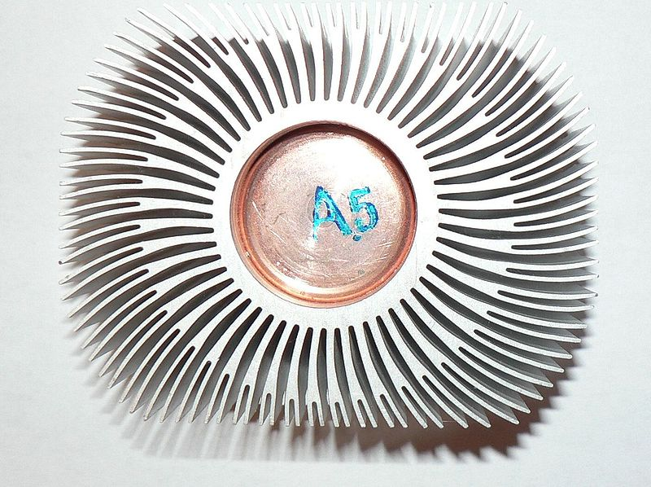
BEHEMOT. Chlazení počítačů [online]. [cit. 6.10.2012]. Dostupný pod licencí Creative Commons na WWW: http://cs.wikipedia.org/wiki/Soubor:Pasivni_chladic.jpg

Slide 9
Heatpipes
Měděné válce s póry naplněné kapalinou
Používány při převodu tepla od základny k žebrům, které jsou umístěny dál v prostoru od základny
Průměr okolo 6nm
Používány u: procesorů, grafických karet, čipsetů

Slide 10
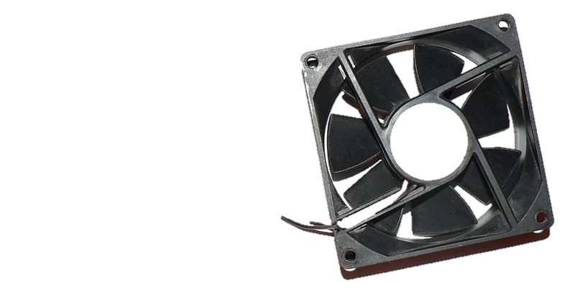
Aktivní
Chlazení je prováděno proudícím vzduchem pomocí ventilátoru (nejčastěji o hraně 80-120 mm a 550-4000 otáček za minutu)
Používáno pro chlazení procesoru, grafické karty, zdroje nebo pevného disku (kde je popř. použit další větráček)
Dnes preferovány i pomalu otáčivé ventilátory tzn. 700-1500 otáček
BEHEMOT. Chlazení počítačů [online]. [cit. 6.10.2012]. Dostupný pod licencí Creative Commons na WWW: http://cs.wikipedia.org/wiki/Soubor:Aktivni_chladic.jpg

Slide 11
Kombinované
Kombinace aktivního a pasivního chlazení
Používá se u nejvíce se zahřívajících komponent (procesory, grafické karty)

Slide 12
Vodní chlazení
Využívá vodu jako transportní médium, aby následně bylo teplo přeneseno do vzduchu
Výhody
  nižší teplota vzduchu mimo skříň, což zvyšuje účinnost chlazení
  velká měrná tepelná kapacita vody
Nevýhody
  komplikovanost celého řešení
  riziko úniku kapaliny
  vysoká cena.
  u náročných sestav je výkon nižší než chlazení na bázi heatpipes

Slide 13
Vodní chlazení
Ukázky vodního chlazení ZDE
Video jak sestavit vodní chlazení (5 min) ZDE

Slide 14
Kapalina s teplotou pod 0°C
Nejčastěji používán tekutý dusík nebo oxid uhličitý pro extrémní chlazení
Chlazení například pro CPU,GPU a další
Chlazení není levné cena za jednu bombu je
cca 10 000 Kč

Slide 15
Počítač jako akvárko
Další výkonná metoda chlazení je tzv. ,,chování počítače v akvárku''
Do speciálně upravené nádoby s počítačem vlijeme rostlinný olej či destilovanou vodu
Olej má větší měrnou tepelnou kapacitu než vzduch, proto chladí lépe
Ukázka sestavení takového počítače (4min video) ZDE

Slide 16
Zdroje
Chlazení počítačů. In: Wikipedia: the free encyclopedia [online]. San Francisco (CA): Wikimedia Foundation, 2001-2012, 2. 12. 2012 [cit. 2012-10-06]. Dostupné z: http://cs.wikipedia.org/wiki/Chlazen%C3%AD_po%C4%8D%C3%ADta%C4%8D%C5%AF
BEHEMOT. Chlazení počítačů [online]. [cit. 6.10.2012]. Dostupný pod licencí Creative Commons na WWW: http://cs.wikipedia.org/wiki/Soubor:Pasivni_chladic.jpg
BEHEMOT. Chlazení počítačů [online]. [cit. 6.10.2012]. Dostupný pod licencí Creative Commons na WWW: http://cs.wikipedia.org/wiki/Soubor:Aktivni_chladic.jpg

